Slide 1
研究進度與本次面談重點
10/6
10/13
10/20
10/27
10/28–29
11/10
公司需求
入庫 AR 探索
掃碼與派工
客訴與 LOG
即時 3D 與串接
面談與驗證
上期回顧：客訴追溯缺口與天車作業資訊差。
本次：研究問題、系統成果與預定比較方法。
李冠潾 2026/11/10 面談｜MES 結合即時 3D 視覺化
01
Notes:
資料依據：原簡報第 1 頁與 11/10 進度文件；示意圖片由使用者提供。研究成效與現場驗收未完成。

Slide 2
研究背景：酸洗作業資訊與追溯缺口
酸洗廠是跨角色的交接節點
派工、入庫、入洗、洗出與出貨形成共同資料鏈，支援生管與下游作業。
現場資料分散
機械計時器、LED、標示帶及口頭交接，無法持續提供完整共同狀態。
客訴追溯的缺口
每桿、每槽的入槽時間未形成完整可回查 LOG，難以提出可核對證據。
研究聚焦操作資訊一致、計時判讀、急件協作與追溯。
李冠潾 2026/11/10 面談｜MES 結合即時 3D 視覺化
02
Notes:
資料依據：原簡報第 2 頁與 11/10 進度文件；示意圖片由使用者提供。研究成效與現場驗收未完成。

Slide 3
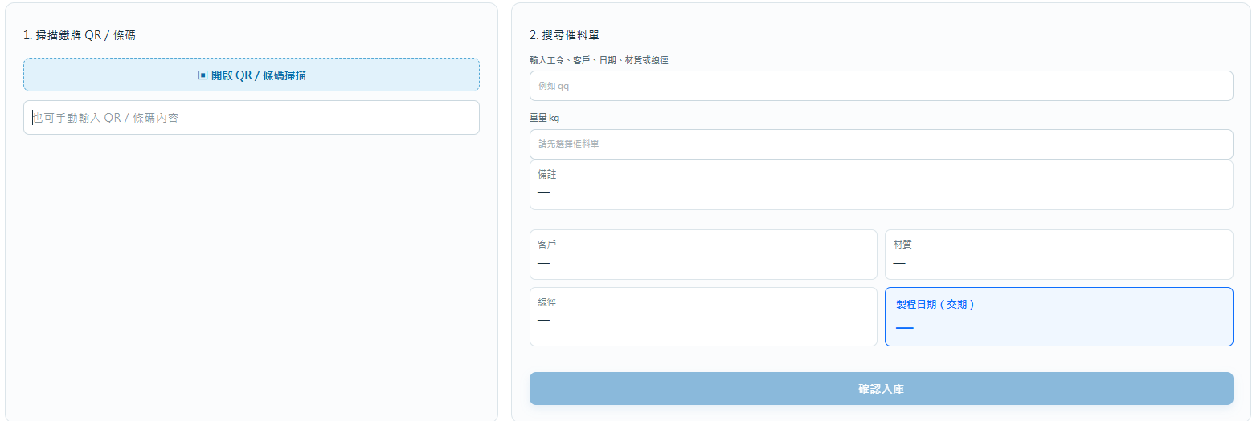
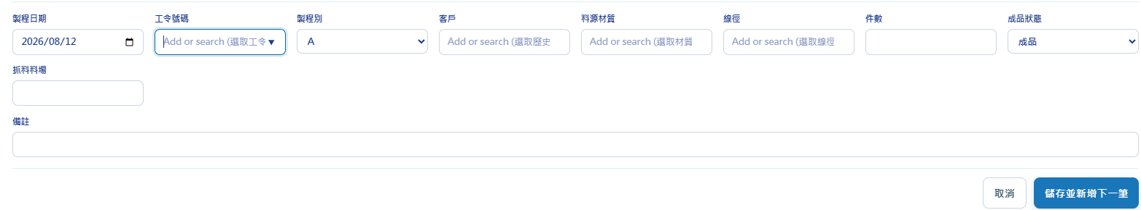
MES 資料來源：從催料到入庫
生管依需求建立催料單
收料人員核對實物並確認入庫
工令、材質、線徑與數量形成資料起點；條碼／QR 將實物與紀錄連結。
同一工單可對應多顆盤元，每顆保留識別碼與重量。
李冠潾 2026/11/10 面談｜MES 結合即時 3D 視覺化
03
Notes:
資料依據：原簡報第 22–25 頁與 11/10 進度文件；示意圖片由使用者提供。研究成效與現場驗收未完成。

Slide 4
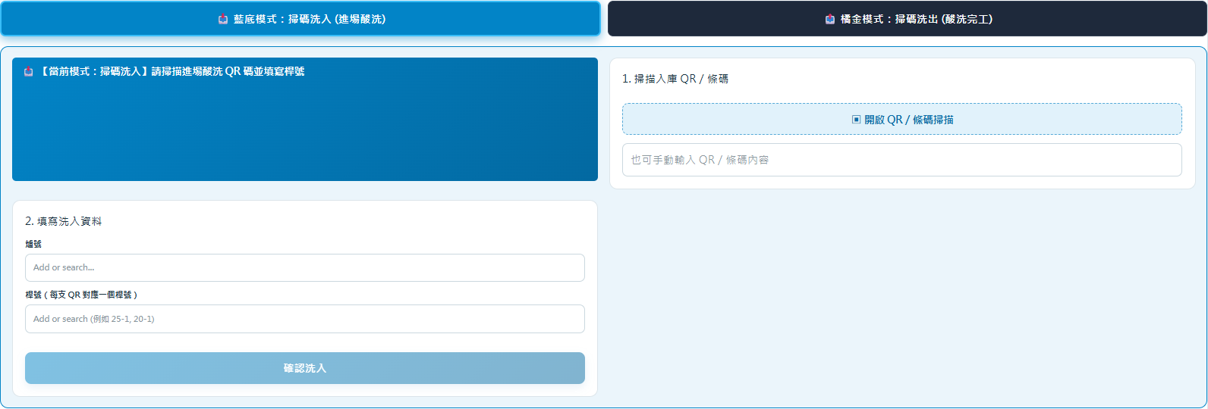
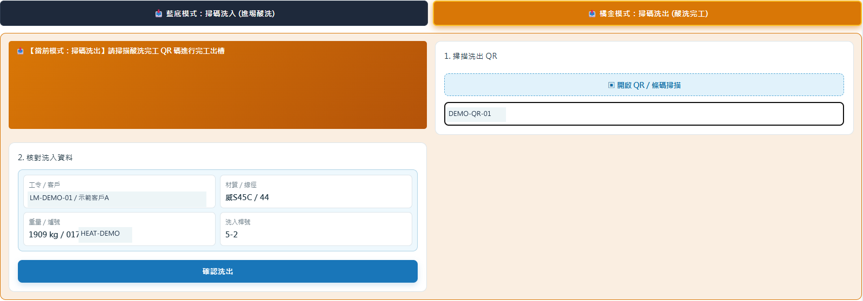
MES 洗入與洗出回報流程
洗入：掃碼並回報入洗
洗出：逐顆核對並確認完工
自主表保存各顆狀態與時間；天車作業另記錄實際槽位和計時。
天車出槽與自主表洗出是不同事件。
李冠潾 2026/11/10 面談｜MES 結合即時 3D 視覺化
04
Notes:
資料依據：原簡報第 26–27 頁與 11/10 進度文件；示意圖片由使用者提供。研究成效與現場驗收未完成。

Slide 5
酸洗現場四大作業問題
項目 | 現場問題 | 預定改善
入槽後辨識 | 標示帶浸入槽後無法持續辨色 | 保留桿次及逐顆材料資訊
計時與交接 | 遠距離難確認燈號與優先順序 | 顯示槽位計時及作業狀態
四台天車與急件 | 口頭傳達有時間差 | 共享急件順位與最新狀態
批次與追溯 | 缺少每桿每槽入槽 LOG | 保存桿次、槽位及事件歷程
以下四頁說明現場影響、系統機制與預定量測。
李冠潾 2026/11/10 面談｜MES 結合即時 3D 視覺化
05
Notes:
資料依據：原簡報第 3、16–19 頁與 11/10 進度文件；示意圖片由使用者提供。研究成效與現場驗收未完成。

Slide 6
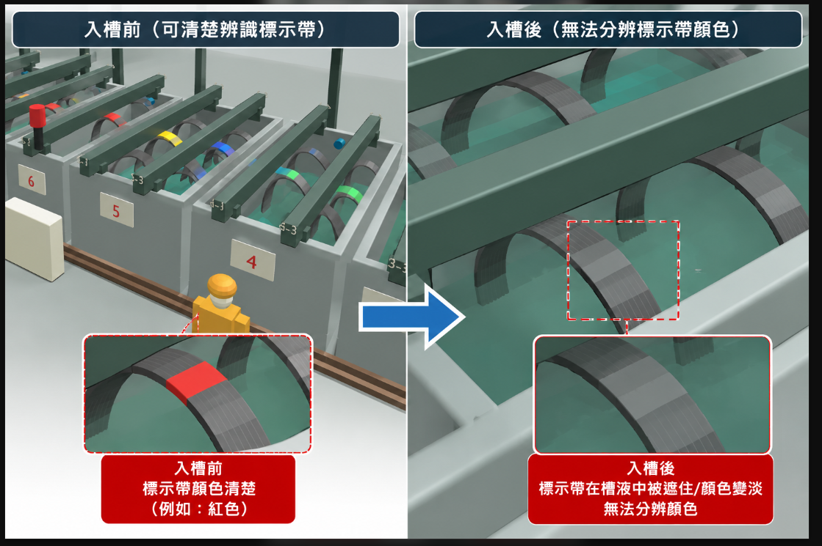
問題一：入槽後標示帶無法辨識
現場問題
槽液遮住標示帶，顏色無法持續辨識。
操作影響
需再次查問，增加辨識負擔。
改善機制
3D 字卡保留桿次與材料資料。
預定量測
辨識時間、錯誤數、實物對應率。
情境示意；圖中數據及介面待現場驗證。
李冠潾 2026/11/10 面談｜MES 結合即時 3D 視覺化
06
Notes:
資料依據：原簡報第 16 頁與 11/10 進度文件；示意圖片由使用者提供。研究成效與現場驗收未完成。

Slide 7
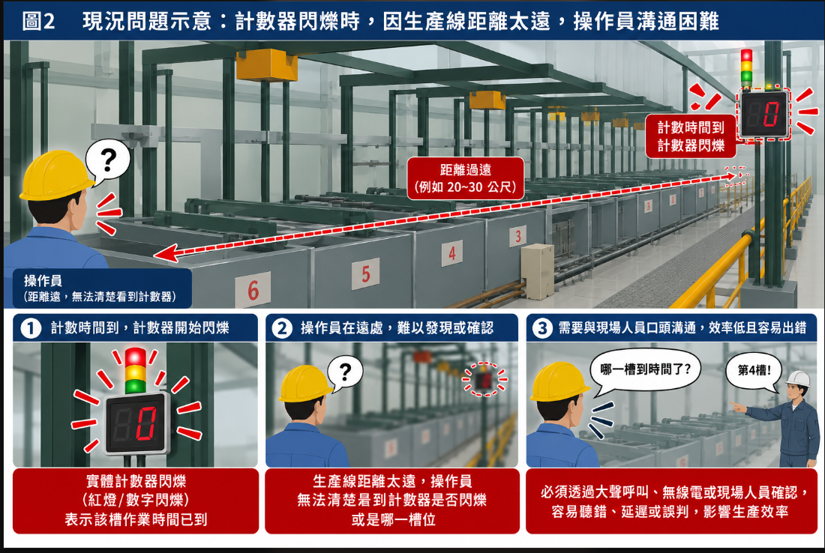
問題二：計時警示與交接困難
現場問題
槽體與操作員距離遠，燈號難確認。
操作影響
交接或確認優先吊出需要額外溝通。
改善機制
平板集中顯示計時與槽位狀態。
預定量測
判讀時間、交接理解時間。
情境示意；圖中數據及介面待現場驗證。
李冠潾 2026/11/10 面談｜MES 結合即時 3D 視覺化
07
Notes:
資料依據：原簡報第 17 頁與 11/10 進度文件；示意圖片由使用者提供。研究成效與現場驗收未完成。

Slide 8
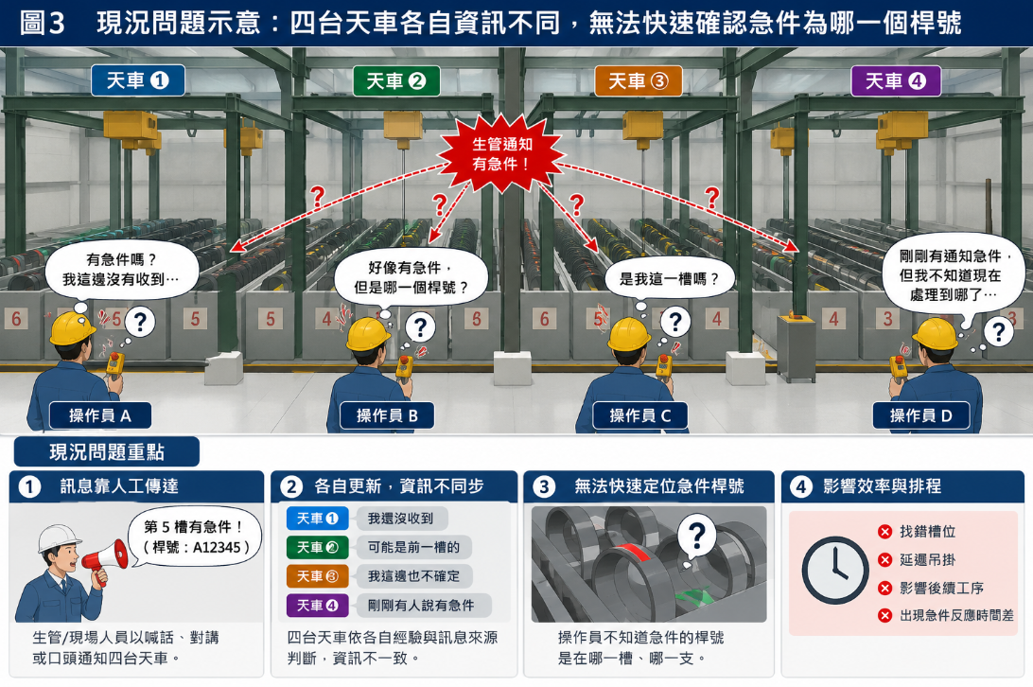
問題三：四台天車急件資訊不同步
現場問題
急件口頭傳遞，取得資訊時間可能不同。
操作影響
可能難以確認急件位置與處理順位。
改善機制
主管設定數字順位，共享最新狀態。
預定量測
一致率、同步延遲、急件反應時間。
情境示意；圖中數據及介面待現場驗證。
李冠潾 2026/11/10 面談｜MES 結合即時 3D 視覺化
08
Notes:
資料依據：原簡報第 18 頁與 11/10 進度文件；示意圖片由使用者提供。研究成效與現場驗收未完成。

Slide 9
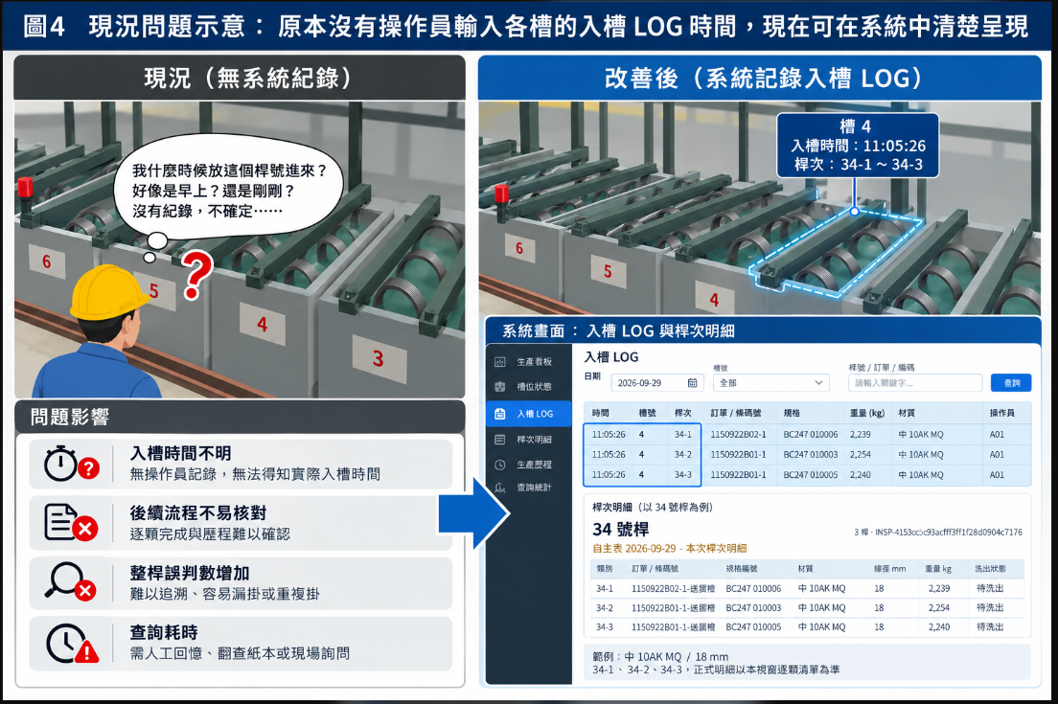
問題四：缺少入槽時間 LOG 與追溯
現場問題
機械計時器未形成完整入槽時間紀錄。
操作影響
客訴查詢與作業歷程核對較困難。
改善機制
MES 保存桿次、槽位及操作事件。
預定量測
LOG 完整率、整桿誤判數、查詢時間。
情境示意；圖中數據及介面待現場驗證。
李冠潾 2026/11/10 面談｜MES 結合即時 3D 視覺化
09
Notes:
資料依據：原簡報第 19 頁與 11/10 進度文件；示意圖片由使用者提供。研究成效與現場驗收未完成。

Slide 10
研究目標與四項量測指標
研究方向 | 預定量測指標
入槽後辨識 | 辨識時間、錯誤次數、實物對應率
計時與交接 | 優先吊出判讀時間、交接理解時間
四台天車與急件 | 資訊一致率、同步延遲、反應時間
批次與追溯 | LOG 完整率、整桿誤判數、查詢耗時
研究目標：以同一資料來源降低資訊差，並評估操作與追溯。
李冠潾 2026/11/10 面談｜MES 結合即時 3D 視覺化
10
Notes:
資料依據：原簡報第 15 頁與 11/10 進度文件；示意圖片由使用者提供。研究成效與現場驗收未完成。

Slide 11
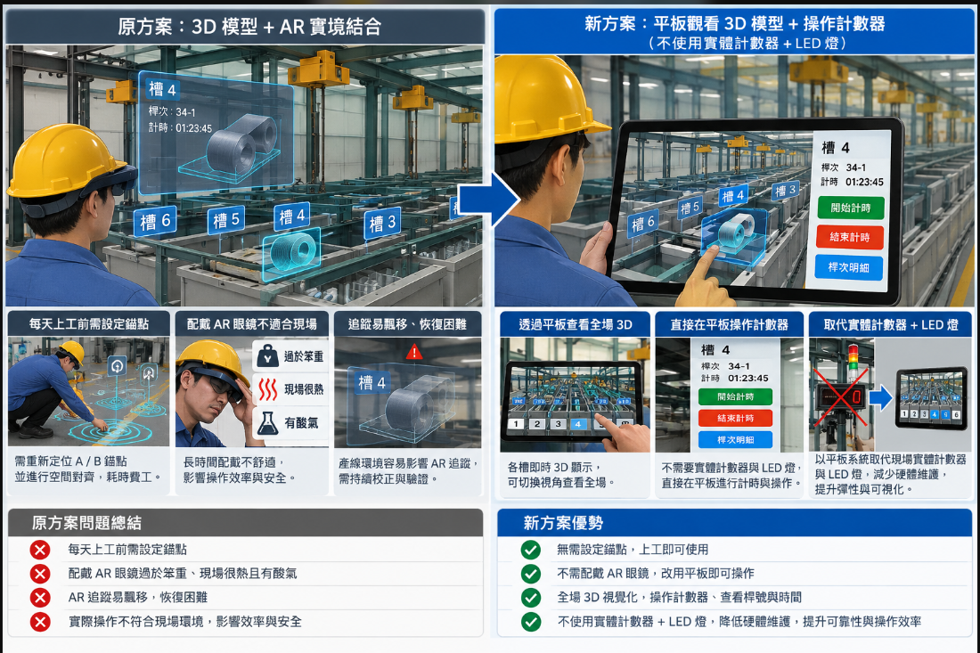
技術方案比較：AR 與 MES＋即時 3D
AR 現場疊圖
定位與長產線追蹤有準備及漂移負擔；眼鏡受悶熱與酸氣影響。
平板即時 3D
免每日定錨，顯示槽位、計時、急件及逐顆材料；不控制天車。
設備取代及適用性仍需現場驗證。
李冠潾 2026/11/10 面談｜MES 結合即時 3D 視覺化
11
Notes:
資料依據：原簡報第 4 頁與 11/10 進度文件；示意圖片由使用者提供。研究成效與現場驗收未完成。

Slide 12
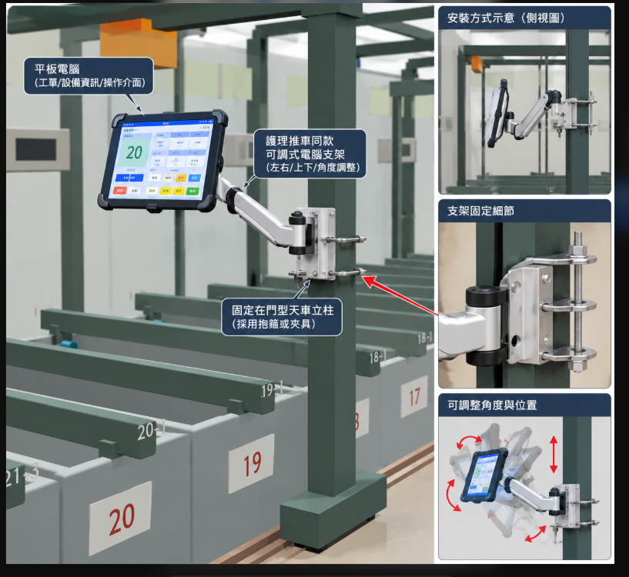
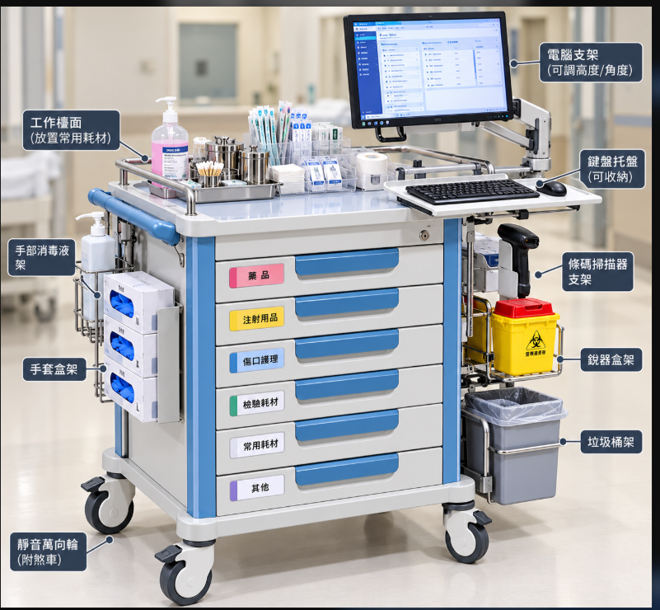
現場部署：天車立柱平板支架
立柱抱箍／夾具固定可調支臂。
參考護理推車支臂；收工拆回充電。
安裝及耐蝕性待現場確認。
李冠潾 2026/11/10 面談｜MES 結合即時 3D 視覺化
12
Notes:
資料依據：原簡報第 5 頁與 11/10 進度文件；示意圖片由使用者提供。研究成效與現場驗收未完成。

Slide 13
系統架構：自主表、MES、天車與 3D
自主表入洗
同桿彙整
天車確認
MES 與共享
逐顆來源資料
→
桿號＋本次批次
→
實際槽位與時間
→
入槽事件／2D 及 3D
自主表逐顆洗出 → 全部完成 → 移除目前字卡 → 保留歷史
自主表「洗出」與天車「出槽」是不同事件，不能互相推定。
李冠潾 2026/11/10 面談｜MES 結合即時 3D 視覺化
13
Notes:
資料依據：原簡報第 8 頁與 11/10 進度文件；示意圖片由使用者提供。研究成效與現場驗收未完成。

Slide 14
操作介面：計時與 3D 分離顯示
計時作業
核對桿次與逐顆材料，確認實際槽位與浸泡時間後開始計時。
查看 3D
一鍵開啟全場或負責區域，查看槽位、桿號、剩餘時間與急件。
返回計時
隱藏 3D 回到操作畫面，原計時繼續；查詢細項依需求開啟。
保留 MES 登入、權限及操作確認。
李冠潾 2026/11/10 面談｜MES 結合即時 3D 視覺化
14
Notes:
資料依據：原簡報第 6 頁與 11/10 進度文件；示意圖片由使用者提供。研究成效與現場驗收未完成。

Slide 15
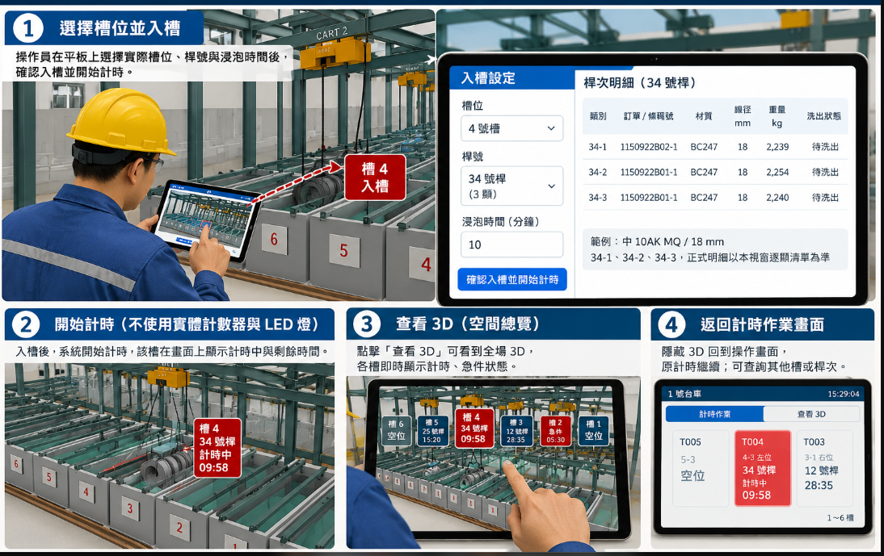
操作流程：入槽、計時與 3D 查詢
操作順序
1 核對資料並入槽
2 開始計時
3 查看 3D
4 返回計時
示意圖內資料及設備安排待驗證。
李冠潾 2026/11/10 面談｜MES 結合即時 3D 視覺化
15
Notes:
資料依據：原簡報第 7 頁與 11/10 進度文件；示意圖片由使用者提供。研究成效與現場驗收未完成。

Slide 16
資料正確性：來源選擇與顆別整合
最新未鎖定自主表
依工作日期選最新 OPEN 表，顯示來源日期；沒有 OPEN 表時提示，不回退至已鎖定表。
同桿逐顆資料
正規化括號、連字號與空白；11-1、11-2、11-3 彙整為一桿的三顆，不是三個槽位。
實際位置由人員確認
來源未提供實際槽位時先列待入槽，由台車選槽；不繼承範例桿位置。
每顆保留訂單、識別碼、材質、線徑、重量及來源關聯。
李冠潾 2026/11/10 面談｜MES 結合即時 3D 視覺化
16
Notes:
資料依據：原簡報第 9–10 頁與 11/10 進度文件；示意圖片由使用者提供。研究成效與現場驗收未完成。

Slide 17
批次完整性：逐顆洗出與同桿換批
來源狀態 | 整桿顯示 | 資料處理
1／3 完成 | 保留整桿 | 顯示已洗出 1／3
2／3 完成 | 保留整桿 | 顯示已洗出 2／3
全部完成 | 移除目前字卡 | 全數有洗出狀態及時間，保留歷史
同桿換批 | 建立新桿次 | 不沿用舊槽位、計時或急件
顆數以本批來源為準；僅一顆完成不代表整桿完成。
李冠潾 2026/11/10 面談｜MES 結合即時 3D 視覺化
17
Notes:
資料依據：原簡報第 11–12 頁與 11/10 進度文件；示意圖片由使用者提供。研究成效與現場驗收未完成。

Slide 18
即時同步：狀態更新與異常處理
共同狀態
主管及各台天車的 2D／3D 使用同一批次、槽位、計時及急件資訊。
更新與恢復
約每 2 秒核對；返回分頁或畫面恢復時補查。完成桿次移除時關閉舊明細。
來源失敗
不使用上游快取；讀取失敗時清除舊 3D 字卡，避免誤認為最新。
輪詢加上網路耗時不等於零延遲；實際延遲待量測。
李冠潾 2026/11/10 面談｜MES 結合即時 3D 視覺化
18
Notes:
資料依據：原簡報第 13 頁與 11/10 進度文件；示意圖片由使用者提供。研究成效與現場驗收未完成。

Slide 19
目前成果、測試證據與限制
狀態 | 已有證據 | 界線
系統功能 | 自主表 DEMO 讀取、槽位計時、3D 與急件 | 未等於正式生產驗收
模擬測試 | 部分洗出、全數移除、2D／3D 更新 | API 為模擬回應
現場驗收 | 最新修正仍待實際逐顆回測 | 整班、跨日、斷線及多使用者待驗
預期效果 | 判讀、協作與追溯待比較 | 未宣稱已減少客訴或提升效率
早退與延遲原始全部成因未經真實請求紀錄完整證實。
李冠潾 2026/11/10 面談｜MES 結合即時 3D 視覺化
19
Notes:
資料依據：原簡報第 14 頁與 11/10 進度文件；示意圖片由使用者提供。研究成效與現場驗收未完成。

Slide 20
DEMO 驗證流程與觀察項目
情境一：自主表入洗至 3D
來源 → 待入槽 → 台車確認 → 3D 字卡；目的：核對來源、槽位與逐顆明細。
情境二：主管急件至四台天車
設定順位並在不同裝置查看；目的：核對桿次、順位一致性與更新時間差。
情境三：逐顆洗出
依序 1／3、2／3、3／3；目的：確認部分保留、全部移除、歷史保留及換批。
使用可測試桿次，業務操作由有權限人員確認。
李冠潾 2026/11/10 面談｜MES 結合即時 3D 視覺化
20
Notes:
資料依據：原簡報第 21 頁與 11/10 進度文件；示意圖片由使用者提供。研究成效與現場驗收未完成。

Slide 21
研究實驗設計：現況作業與 MES＋即時 3D
A 組：計數器、LED、口頭交接與現行查詢
B 組：平板計時、3D、急件同步、LOG 與材料查詢
實驗任務 | 預定量測
辨識指定桿次 | 辨識時間、錯誤次數、實物對應率
判斷優先吊出 | 判讀時間、交接理解時間
四台天車接收急件 | 資訊一致率、同步延遲、反應時間
查詢入槽歷程 | LOG 完整率、整桿誤判數、查詢耗時
相同或可比較任務；記錄起訖、系統 LOG、人工觀察與操作員訪談。
預定研究設計；樣本數、分組、測試次數及統計方法待教授確認。
李冠潾 2026/11/10 面談｜MES 結合即時 3D 視覺化
21
Notes:
資料依據：原簡報第 新增 頁與 11/10 進度文件；示意圖片由使用者提供。研究成效與現場驗收未完成。

Slide 22
後續驗收規劃與教授討論事項
待確認／待驗收
逐顆洗出、四台同步、異常換批與跨日；支架現場適用及整班穩定性。
教授討論
比較方式與四項指標是否足夠？需要多少操作員與測試次數？
是否另比較 AR 與平板 3D？如何區分系統測試與實際改善？
10/30–11/3、11/4–11/9 為原預定工作，執行情形待確認。
李冠潾 2026/11/10 面談｜MES 結合即時 3D 視覺化
22
Notes:
資料依據：原簡報第 20 頁與 11/10 進度文件；示意圖片由使用者提供。研究成效與現場驗收未完成。

Slide 23
入庫催料與條碼辨識詳細操作
建立催料：核對工令與客戶，登錄材質、線徑與數量。
收料入庫：核對實物、工單與條碼／QR，確認重量及入庫。
李冠潾 2026/11/10 面談｜MES 結合即時 3D 視覺化
A1
Notes:
資料依據：原簡報第 22–25 頁與 11/10 進度文件；示意圖片由使用者提供。研究成效與現場驗收未完成。

Slide 24
洗入與洗出畫面詳細操作
洗入：掃碼、填寫桿號與資料，再確認。
洗出：逐顆掃碼、核對原資料後確認完成。
李冠潾 2026/11/10 面談｜MES 結合即時 3D 視覺化
A2
Notes:
資料依據：原簡報第 26–27 頁與 11/10 進度文件；示意圖片由使用者提供。研究成效與現場驗收未完成。

Slide 25
OPEN 表選擇與顆別正規化
來源選擇
最新 OPEN 工作日期；無可用表時顯示提示，不默默使用鎖定表。
顆別正規化
半／全形括號、連字號及空白統一，將同桿顆別關聯到同一批次。
衝突處理
顯示來源日期；重複顆別列為衝突，跨表跨日與改桿待現場案例驗證。
原始來源資訊與逐顆紀錄關聯須保留。
李冠潾 2026/11/10 面談｜MES 結合即時 3D 視覺化
A3
Notes:
資料依據：原簡報第 9–10 頁與 11/10 進度文件；示意圖片由使用者提供。研究成效與現場驗收未完成。

Slide 26
逐顆洗出與同桿換批異常案例
部分完成
1／3、2／3 保留整桿並顯示逐顆狀態。
全部完成
同批全部顆別有洗出狀態及時間才移除目前字卡，保留完成紀錄。
同桿換批
以來源批次區分新舊；不沿用先前槽位、計時及急件。
原早退原因未直接重現；逐顆真實複測仍待完成。
李冠潾 2026/11/10 面談｜MES 結合即時 3D 視覺化
A4
Notes:
資料依據：原簡報第 11–12 頁與 11/10 進度文件；示意圖片由使用者提供。研究成效與現場驗收未完成。

Slide 27
2D／3D 更新、快取與錯誤處理
更新機制
約每 2 秒檢查，返回分頁或恢復可見時補查。
一致性
選中桿次完成後，移除字卡並關閉天車及 3D 舊明細。
異常處理
上游讀取不使用快取、資源版本化；來源失敗時不保留舊 3D 字卡。
已以模擬 API 測試；現場延遲及斷線恢復待驗收。
李冠潾 2026/11/10 面談｜MES 結合即時 3D 視覺化
A5
Notes:
資料依據：原簡報第 13 頁與 11/10 進度文件；示意圖片由使用者提供。研究成效與現場驗收未完成。

